Slide 1
Hoeveel ambtenaren heb je nodig om Rotterdam te kunnen besturen?
September, 2017
Studio Erasmus, Schouwburg, Rotterdam
Prof. Jos Blank
Erasmus University, Delft University of Technology, IPSE Studies
www.ipsestudies.nl

Slide 2








  IPSE Studies in het openbaar bestuur

Slide 3
  Vraag
Hoeveel ambtenaren heb je nodig om Rotterdam te kunnen besturen?
Onderliggende vragen:
Welke uitgangspunten moet je hiervoor hanteren?
Hoe zou je dit kunnen uitrekenen?
Is dit überhaupt een zinvolle vraag?

Slide 4
  Welke uitgangspunten moet je hiervoor hanteren?
Wettelijke taken zo goed mogelijk uitvoeren;
Politieke prioriteiten;
Tegen de laagst mogelijke kosten (NB: burger betaalt belastingen en heffingen).
➔ Wereld van het productiviteitsvraagstuk

Slide 5
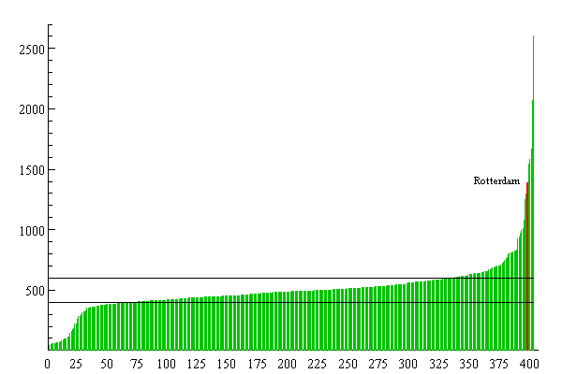
  Personeelskosten per inwoner per gemeente

Slide 6
  Conclusies
Rotterdam heeft allemaal luie ambtenaren in dienst;
Rotterdam heeft er veel te veel in dienst;
Rotterdamse ambtenaren worden veel te vet betaald;
OF: is er iets anders aan de hand??

Slide 7
  Waarom zijn er verschillen I ?
Dienstverlening verschilt, vanwege:
Demografie;
Economische situatie;
Geografie;
Politieke prioriteiten;
…..
Dus ook verschillen in:
Aantal ambtenaren;
Functies;
Vereiste opleiding en ervaring.

Slide 8
  Waarom zijn er verschillen II?
Maar ook omdat gemeenten zaken anders organiseren:
Uitbesteding (privaat);
Gemeenschappelijke regelingen;
Inhuur.
➔ Gevolgen voor de registratie inzet van personeel

Slide 9
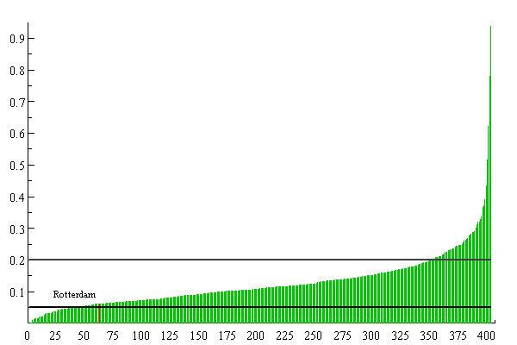
  Een voorbeeld: inhuur

Slide 10
  Dus ….
Eerst weten welke dienstverlening qua omvang en samenstelling aan de burger geleverd moet worden (wettelijke taak en politieke prioriteit);
Wat is het optimale bedrijfsproces om iedere afzonderlijke type dienst te leveren? (gemeentelijke activiteit, uitbesteding, samenwerking? vaste of flexibele arbeid?)
Hier is nog een grote kennisleemte. We kunnen die vraag dus niet beantwoorden.

Slide 11
  En dus ….
Is de gestelde vraag niet te beantwoorden;
Hier is meer onderzoek voor nodig;
Heeft het geen zin hier over te speculeren en is het helemaal niet zinvol hierop te sturen (bijvoorbeeld via taakstellingen);
Waarom zou je het willen weten? Praat over geld en niet over ambtenaren.

